Slide 1
案例四：中西方金融发展的不同路径
道路自信、理论自信：理解中国金融发展的独特路径
专业知识点：金融发展、金融结构与经济增长；金融相关比率
思政元素：
  国情教育和历史视野：理解近代以来中西方金融发展的不同路径；
  道路自信、理论自信：理解中国特点金融发展路径、结构与经济增长的关系
案例资料
  燕红忠，2017：《财政转变、金融发展与经济转型——兼论中西方长期金融发展中的“分流”与“合流”》
  燕红忠，2009：《近代中国金融发展水平研究》

Slide 2
（一）近代中西方金融发展水平的“分流”
主要资本主义国家的金融相关比率早在第一次世界大战前的1913年就已经达到了1或接近于1的水平，而中国到1936年的金融相关比率也仅为0.11左右。
无论是从金融相关比率还是发行比率来看，20世纪二三十年代的中国金融发育之水平，大体上都落后于主要资本主义国家半个多世纪。
金融发展的层次和阶段也就决定了中国经济运行方式的转变与经济近代化还远远没有实现。直到1936年，中国经济仍然处于近代化的起步阶段，或者说经济起飞的准备阶段。

Slide 3
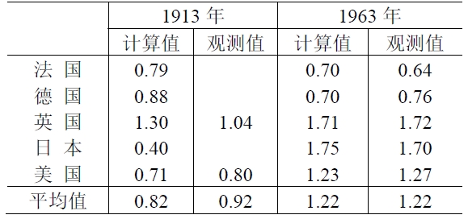
1936年，中国的金融相关比率为0.11；不包括农业为0.4。

Slide 4
（二）中西方金融发展水平的“趋同”
改革开放以来，在中国经济加速发展的过程中，同样伴随着现代金融体系的形成和金融市场的加速发展。
在近代时期，中国的金融体系曾经进行过一定的积累，1936年的金融相关比率达到了0.11的水平，但此后十余年间的战争破坏，计划经济时期对金融的抑制，到改革开放前夕中国的金融发展水平降低到了一个新的历史低点。
近40年来，中国的金融体系和金融市场重新得到发展，不仅推进了经济现代化与市场化的深入，而且也是经济增长的主要基础之一。

Slide 5
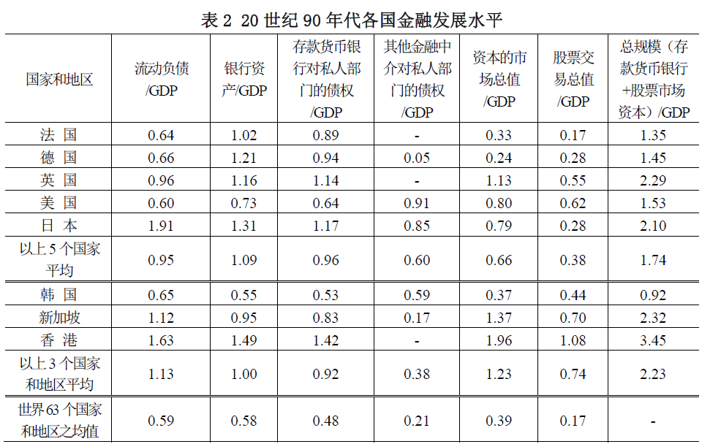

Slide 6
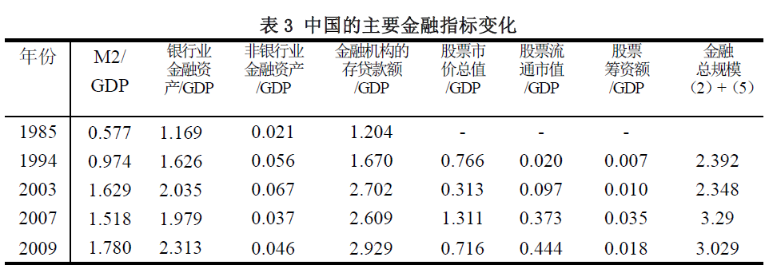

Slide 7
1985年时，我国的金融深度为0.58，大约相对于当时世界主要国家的平均水平。之后的二十多年间则经历了快速提高，2003年达到1.63，2009年进一步上升至1.78，金融总规模也始终保持在2-3之间。这些数据不仅超过了主要资本主义国家的平均值，而且也已经超过了亚洲四小龙的平均值，大体上与日本和香港相当。
表3中第2至4项反映了金融机构特别是银行业的快速发展，5、6、7三项指标则反映了金融市场的发展。从1994年到2007年，金融机构的存贷款额、股票市价总值与GDP的比值分别提高了56%和71%，同期股票流通市值、股票筹资额与GDP的比值则增长了17.7倍和4倍。

Slide 8
（三）中西方金融发展的不同路径
英国和法国在工业革命前就已经进行了长期的金融孕育，特别是英国的金融革命直接为工业革命奠定了基础。美国和西欧各国主要是借鉴英国模式而推进工业化，其现代金融的发展或者与工业化同步或者略早于工业化而启动，并随着工业化进程而构建起了现代金融体系。
就中国和新兴市场经济国家而言，其实际经济部门大多都优先于金融中介而启动和发展，从而也被称为金融发展的“需求导向”。
改革开放以来，伴随着经济的高速增长，中国的金融深度、金融系统总规模与实体经济的比率不仅很好地满足了经济增长的需求，而且已经逐渐与主要发达资本国家、新兴市场国家趋同。

Slide 9
问题1：中西方金融发展路径及特点有哪些不同？
    在金融发展路径方面：西方国家金融的发展路径大体上表现为“供给先行”（早期的金融发展主要是为战争进行融资）。中国和大多数新兴市场经济国家大都遵循的是金融发展的“需求导向”，即实际经济部门大多都优先于金融中介启动和发展。
    在金融发展特点方面：虽然我国的金融发展的整体水平已经与西方发达国家趋同，但在从结构上来看，我国的金融扩张和深化主要为银行业所主导；是典型的以银行为主导的金融体系结构；而西方国家的金融结构则更依赖于金融市场，是以市场为主导的金融体系结构。

Slide 10
问题2：中国的金融发展路径是否制约了我们的经济增长？
近代时期，中国经济增长率很大程度上受到金融发育整体水平不足的制约；
改革开放以来，尽管我们的金融发展路径和结构与西方国家存在很大差异，但我的金融深度和总规模与实际经济的发展仍然是相适应的。
这些金融资源很好地满足了经济增长的需求，实现了经济的快速增长和整体金融的稳定。

